Slide 1
الأسلوبُ اللُّغويُّ
أسْلوبا المَدْحِ والذَمِّ

Slide 2
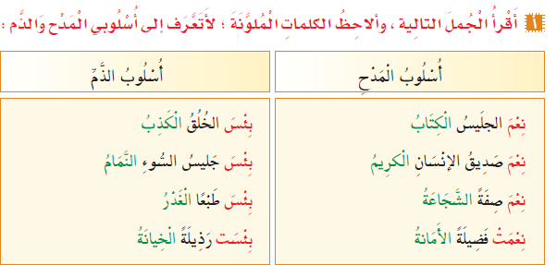

Slide 4
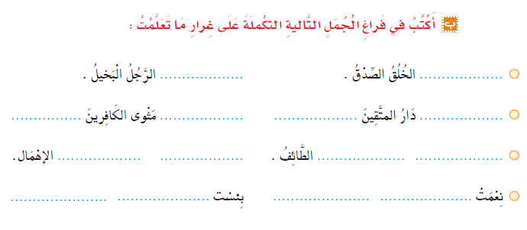
بِئْس
نَعْمَ
بِئْسَ
الجنة
نَعْمَ
النار
بِئْسَ
نَعْمَ
صفةً
المصيفُ
السافرة
المرأةُ
المتحجبةُ
المسلمةُ

Slide 7
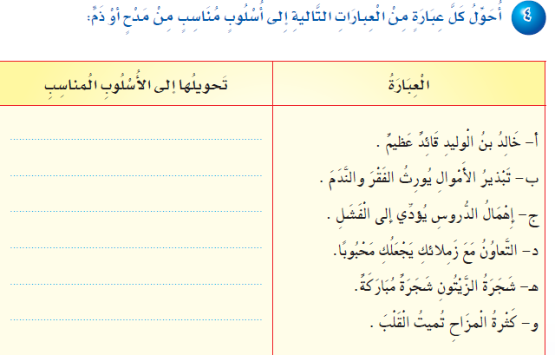
نِعمَ خالد بن الوليد قائد عظيم
بِئسَ تبذيرُ الأموال يورث الفقر والندم
بِئسَ إهمالُ الدروس يؤدي إلى الفشل
نِعمَ التعاونُ مع زملائك يجعلك محبوبا
نَعمَ شجرة الزيتون شجرة مباركة
بِئسَ كثرةُ المزاح تميت القلب

